Slide 1


简单
VISION PLAN
专注
布料尺寸测量视觉方案（3D）
共创
共赢

Slide 2

01
项目描述
02
项目验证
目录
03
配置清单
04
逻辑流程
CONTENTS
05
评估结果&注意事项
06
售后服务

Slide 3

01
项目描述
●产品名称：布料
●测量内容：尺寸测量
●产品材质：布
●产品颜色：金色
●产品尺寸(mm × mm × mm)：800.0 * 510.0 * 300.0
●来料方式：人工来料
●测量精度要求(mm)：10
●检测时产品运动速度(m/s)：0
●检测节拍(pcs/min)：不限制
●工作距离(mm)：1700
方案布局图

Slide 4

02
项目验证
参数名称 | 参数值
3D结构光相机型号 | MV-DLS600P
3D结构光相机类型 | 3D结构光相机
中场视野 | 900×740
相机精度 | 0.15mm@1800mm
采集时间 | 0.5-1.05
Z(工作距离) = 1700mm, X视野大小 = 740mm, Y视野大小 = 900mm, Z向视野大小 = 1000mm
视野图

Slide 5

03
配置清单
系
统
构
成

Slide 6
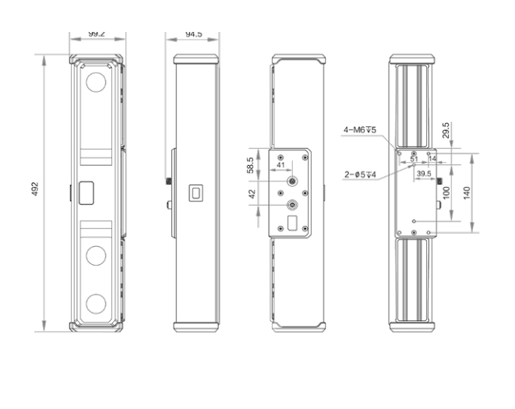
03
配置清单
相机尺寸图

Slide 7
03
配置清单
序号 | 名称 | 型号 | 单位 | 数量 | 厂家
1 | 3D结构光相机 | MV-DLS600P | 台 | 1 | hikvision
2 | 工控机 | - | 台 | 1 | -
3 | 显示器 | - | 台 | 1 | -
4 | 软件 | Mech-Vision-VIZ | 套 | 1 | MechMind

Slide 8
04
逻辑流程
# 逻辑流程
## 图像采集
- **步骤**: 从相机获取图像
- 设置相机参数：
- 曝光时间：根据布料反光特性调整，避免过曝
- 增益：适中以保证图像亮度均匀
- ROI区域：划定布料所在区域（800×510mm范围）
- 触发方式：人工放置后手动触发采集
## 预处理
- **步骤1**: 图像亮度和色彩均衡器
- 目的：消除金色布料表面反光造成的亮度不均
- 参数：自动调整对比度，增强边缘细节
- **步骤2**: 图像形态变换
- 操作：开运算（先腐蚀后膨胀）
- 目的：去除小噪点并平滑布料边缘
- **步骤3**: 提取掩膜中对应的图像
- 方法：基于颜色阈值分割（金色布料与背景分离）
- 输出：二值化掩膜用于后续尺寸计算
## 尺寸测量
- **步骤1**: 检测掩膜中前N个面积最大的矩形
- 参数：N=1（仅检测最大布料区域）
- 输出：布料轮廓的最小外接矩形
- **步骤2**: 计算矩形指定边的中点
- 目的：确定长宽方向的实际物理尺寸
- 转换：通过像素尺寸转换公式（已知相机标定参数）
- 公式：实际尺寸 = 像素长度 × 像素实际尺寸（mm/pixel）
- **步骤3**: 数值比较
- 阈值设置：
- 长度：800±10mm
- 宽度：510±10mm

Slide 9
04
逻辑流程
- 高度：300±10mm（若为3D测量需启用点云处理）
## 结果处理
- **步骤1**: 根据布尔值触发控制流
- 条件：所有尺寸均在公差范围内（True/False）
- **步骤2**: 保存结果到文件
- 格式：CSV文件记录每次测量的长宽高数值及合格状态
- **步骤3**: 显示图像
- 可视化：在图像上叠加测量尺寸数值和合格标识
## 通信处理（可选）
- **步骤**: 输出
- 协议：Modbus TCP
- 信号：
- 合格信号（DO1）：1表示合格，0表示不合格
- 故障信号（DO2）：异常时触发
## 统计处理（可选）
- **步骤**: 统计数据列表中指定层级的元素个数
- 功能：统计连续10次测量的平均值和最大偏差
- 输出：用于生产报表生成

Slide 10
05
评估结果&注意事项
05 评估结果 & 注意事项
现场环境
相机安装
物料一致性
风险点：环境光干扰导致金色布料表面反光影响3D成像精度
解决方案：加装柔光罩并调整补光角度至45°，消除镜面反射
风险点：1700mm工作距离下相机俯仰角偏差超±1°将导致测量失真
解决方案：采用激光测距仪校准安装位置，配合机械限位支架固定
风险点：布料褶皱或纹理差异可能导致ROI区域识别偏移
解决方案：在软件中增加褶皱补偿算法，通过多帧点云融合计算平均尺寸

Slide 11

06
售后服务
该设备上线后使用初期，我们会派专人进行全程跟踪；
处理解决可能发生的设备异常；
对现场人员进行培训指导；
设备调试完成后：售后服务一年；
若客户提出设备升级需求，我们会及时为您提供升级新方案。

Slide 12





机器视觉方案提供商
0535-2162897
www.ytzrtx.com
image@ytzrtx.com
山东省烟台市经济技术开发区泰山路86号内1号

